Slide 1
TRƯỜNG TRUNG HỌC CƠ SỞ LÊ HỒNG PHONG
thi ®ua d¹y tèt - häc tèt
GD
NHIỆT LIỆT CHÀO MỪNG QUÝ THẦY CÔ GIÁO
VỀ THAM DỰ TIẾT HỌC HÔM NAY
GIÁO VIÊN: NGUYỄN THỊ CẨM QUẾ

Slide 2
HOẠT ĐỘNG
KHỞI ĐỘNG
Trò chơi mảnh ghép

Slide 3
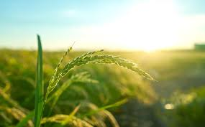
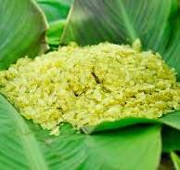
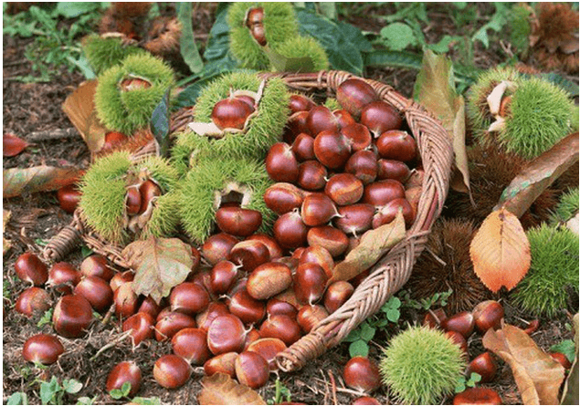
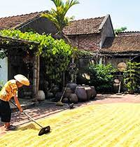
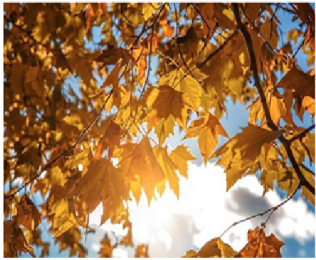
TẶNG
NHIÊN
1
2
CỦA
QUÀ
THIÊN
3
4

Slide 4
QUÀ
TẶNG
CỦA
THIÊN
NHIÊN

Slide 5
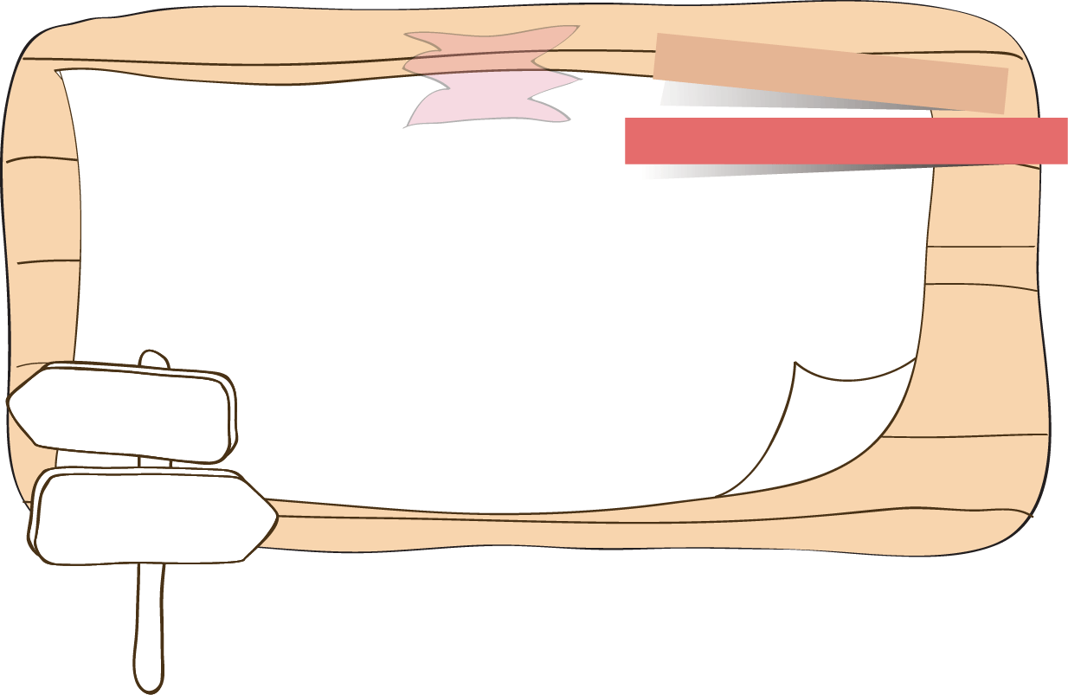
HOẠT ĐỘNG
ÔN TẬP KIẾN THỨC

Slide 6
PHIẾU HỌC TẬP
Các em hãy chia sẻ những điều em đã biết, muốn biết và đã học được về bài 4: QUÀ TẶNG CỦA THIÊN NHIÊN(Tản văn, tùy bút) vào các cột (K) , (W) và (L)nhé !
K
( Những điều em
ĐÃ BIẾT)
L
( Những điều em ĐÃ HỌC ĐƯỢC)
W
(Những điều em
MUỐN BIẾT)
………………………………………………………………………………………………………………………………………........
………………………………………………
……………………………………………..
………………………………………………………………………………………………………………………………………………
……………………………………………..
……………………………………………..
………………………………………………………………………………………………………………………………………........
…………………………………………….
……………………………………………….

Slide 7
Nội dung 9: ÔN TẬP – BÀI 4
I. Đặc điểm của tản văn, tùy bút.
Câu 1 (SGK/95): Tóm tắt các đặc điểm của thể loại tản văn, tùy bút.

Slide 8
Nội dung 9: ÔN TẬP- BÀI 4
I. Đặc điểm của tản văn, tùy bút.
Chất trữ tình | Cái tôi | Ngôn ngữ
Yếu tố được tạo từ vẻ đẹp của cảm xúc, suy nghĩ của tác giả trước hiện tượng và vấn đề của đời sống. | Yếu tố thể hiện cảm xúc, suy nghĩ riêng của tác giả qua văn bản và các từ nhân xưng ngôi thứ nhất. | Tinh tế, sống động, mang hơi thở đời sống, giàu hình ảnh và chất trữ tình.

Slide 9
II. Đặc điểm thể loại có trong các văn bản.
Câu 2 (SGK/95). Đọc các văn bản trong bài và điền thông tin phù hợp vào phiếu sau.
Văn bản | Chủ đề | Dấu hiệu nhận biết cái tôi của người viết | Tình cảm, cảm xúc của người viết thể hiện qua ngôn ngữ văn bản
Cốm vòng
Mùa thu về Trùng Khánh nghe hạt dẻ hát
Mùa phơi sân trước

Slide 10
Văn bản | Chủ đề | Dấu hiệu nhận biết cái tôi của người viết | Tình cảm, cảm xúc của người viết thể hiện qua ngôn ngữ
Cốm Vòng
Mùa thu về Trùng Khánh nghe hạt dẻ hát
Mùa phơi sân trước
Cốm làng Vòng - Một thức quà của lúa non, đặc biệt nhất trong lòng Hà Nội.
- Sử dụng nhân xưng ngôi thứ nhất
- Cái tôi tinh tế, có chiều sâu về văn hóa.
Ngôn ngữ văn bản giản dị, sống động, mang hơi thở đời sống, giàu hình ảnh và chất trữ tình.
Hạt dẻ Trùng Khánh vào mùa thu dưới cái nhìn đầy tự hào của người con nơi quê hương mình.
- Sử dụng nhân xưng ngôi thứ nhất
- Cái tôi mộc mạc, đậm chất triết lí nhân sinh.
Sử dụng khẩu ngữ, từ láy, văn phong gợi hình, gợi cảm,…
- Sử dụng nhân xưng ngôi thứ nhất
- Cái tôi tinh tế giàu tình yêu thương.
Ngôn ngữ giàu cảm xúc, giàu tính tạo hình kết hợp cùng giọng điệu tâm tình, thủ thỉ.
Những kỉ niệm tuổi thơ ùa về "mùa phơi sân trước”.

Slide 11
Câu 3 (SGK/95) Ghi lại cảm nhận của em về cái tôi của người viết trong văn bản Cốm Vòng và Mùa thu về Trùng Khánh nghe hạt dẻ hát.

Slide 12
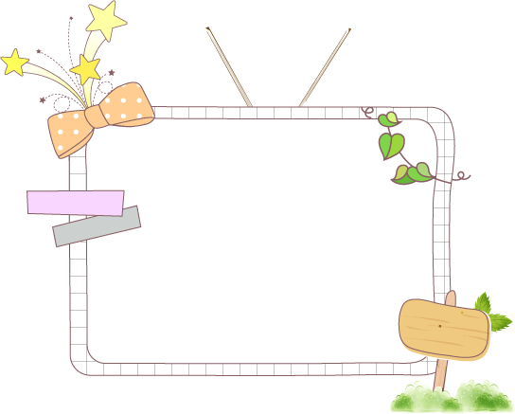
Văn bản
Cái “tôi” của tác giả Vũ Bằng tinh tế, sâu sắc có chiều sâu về văn hoá.
Cốm vòng
Mùa thu của Trùng Khánh nghe hạt dẻ hát
Cái “tôi” của tác giả Y Phương mộc mạc, chân chất đồng thời lại giàu kinh nghiệm sống và tính triết lí về nhân sinh.

Slide 13
Bài tập. Viết đoạn văn ngắn (từ 5 đến 7 câu) ghi lại cảm nhận của em về cái tôi của người viết trong văn bản “Cốm Vòng” hoặc “Mùa thu về Trùng Khánh nghe hạt dẻ hát”.

Slide 14
III. Ngôn ngữ vùng miền.

Slide 15
Bài tập: Đọc đoạn văn và trả lời câu hỏi:
Người nhà quê hồi mình con nít toàn người nghèo, sân nhà quê hồi ấy cũng rặt sân đất, nên nhà nào cũng cặm cái giàn trước nhà, suốt sáu tháng mưa, sân chìm trong nước cũng có chỗ mà đem phơi củi, hay gối, chiếu.
a. Đoạn văn trên trích từ tác phẩm nào? Thể loại của văn bản có chứa đoạn trích đó là gì?
b. Tìm 3 từ ngữ vùng miền có trong đoạn trích, nêu tác dụng của việc sử dụng các từ ngữ trên.

Slide 16
Bài tập: Đọc đoạn văn và trả lời câu hỏi:
Người nhà quê hồi mình con nít toàn người nghèo, sân nhà quê hồi ấy cũng rặt sân đất, nên nhà nào cũng cặm cái giàn trước nhà, suốt sáu tháng mưa, sân chìm trong nước cũng có chỗ mà đem phơi củi, hay gối, chiếu.
a. - Đoạn văn trên trích từ tác phẩm “Mùa phơi sân trước”,
Tác giả: Nguyễn Ngọc Tư.
- Thể loại của văn bản có chứa đoạn trích là: Tản văn.

Slide 17
Bài tập: Đọc đoạn văn và trả lời câu hỏi:
Người nhà quê hồi mình con nít toàn người nghèo, sân nhà quê hồi ấy cũng rặt sân đất, nên nhà nào cũng cặm cái giàn trước nhà, suốt sáu tháng mưa, sân chìm trong nước cũng có chỗ mà đem phơi củi, hay gối, chiếu.
b. 3 từ ngữ vùng miền có trong đoạn trích:
Hồi, rặt, cặm.
- Tác dụng của từ ngữ vùng miền có trong đoạn: Thể hiện nét đặc trưng của văn hóa người miền Tây, làm nên phong cách viết của tác giả.

Slide 18
HOẠT ĐỘNG
VẬN DỤNG

Slide 19
* Trình bày các sản phẩm về
“Quà tặng thiên nhiên”:
+ Tổ 1, 4: Trưng bày sản phẩm mà em cho là quà tặng thiên nhiên tại lớp.
+ Tổ 2,3: Vẽ tranh, chụp ảnh, hoặc quay clip ngắn về “Quà tặng thiên nhiên”.

Slide 20
HƯỚNG DẪN TỰ HỌC
Giao nhiệm vụ về nhà:
* Nhiệm vụ cá nhân:
1. Tìm hiểu thông tin về tác giả của các văn bản đã học: thu thập các nguồn tư liệu khác nhau như bài viết, ảnh, video,... Đọc thêm các tác phẩm của cùng tác giả.
2. Trả lời câu 5
* Nhiệm vụ tổ nhóm:
1. - Tổ 1,2,3 thực hiện câu 6
- Tổ 4,5,6 thực hiện câu 7
2. Hệ thống hoá kiến thức bài học bằng sơ đồ tư duy.

Slide 22
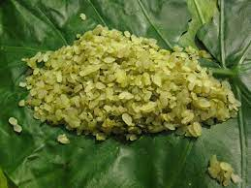

Slide 23
